Slide 1





























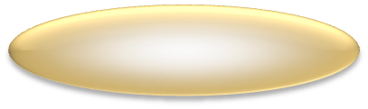

Candidoses : diagnostic biologique
Prélèvement
Examen direct
Culture
Tests complémentaires
Sérologie
Muqueuses et lésions suintantes
Eclaircissement
Sabouraud+ antibiotique
Uniquement pour les squames et les ongles : KOH
Test de blastèse
Prélèvement
avec un écouvillon stérile humidifié
L’actidione inhibe certaines espèces de Candida
Recherche de chlamydospores
Coloration
Lésions squameuses
Bleu lactique,
Gram, MGG, Gomori-Grocott …
Chromogènes
Coloration des colonies spécifiques de C. albicans
Détection antigénique
Gratter au vaccinostyle
Observations
Ongles
Blastospores, pseudomycélium, mycélium
Milieux pauvres (RAT, PCB)
Racler
sous le bourrelet du périonyxis
Permet d’observer du pseudomycélium
Liquides pathogènes et biopsies
Flacon stérile + milieu de transport particulier
Incubation 30°C
voire 37°C pour les prélèvements profonds
En 24-48H :
colonies blanchâtres, crémeuses, 1-2mm de diamètre

